Slide 1
Sezione di Lecce
Linea Scientifica 1
CdS Preventivi – 13/7/2022
Andrea Ventura (+ Marco Panareo)

Slide 2
Aggiornamenti dalla CSN1
Ultima riunione CSN1: 19-20/5/2022. Alcuni punti salienti:
  Stato degli esperimenti LHC all’avvio del Run 3
  Discussione sugli effetti del conflitto in Ucraina per collaborazioni con autori russi
  Discussione sui similfellow a luglio 2022
  Presentazioni su Belle II, LHCb, AMBER, NA62, MU2E
Presentazioni dei Vincitori del «Premio Conversi» 2021:
  Federica Oliva (Lecce, PADME), Tommaso Pajero (Pisa Normale, LHCb)
Prossima riunione 14-15 luglio a Pisa
(dettagli: https://agenda.infn.it/event/31720/)
Agenda riunione di bilancio 20-24 settembre organizzata da Genova
(dettagli: https://agenda.infn.it/category/687/)

Slide 3



Esperimenti CSN1 a Lecce
ATLAS – Resp. locale: M. Primavera
  FASE2_ATLAS – Resp. locale: G. Chiodini
MEG – Resp. locale: M. Panareo
RD_FCC/AIDAinnova/EURIZON * –
Resp. locale: M. Primavera
* CremlinPlus è diventato Eurizon

Slide 4
Moduli G1+G2+G3
Stato attuale delle anagrafiche
da discutere e finalizzare

Slide 5
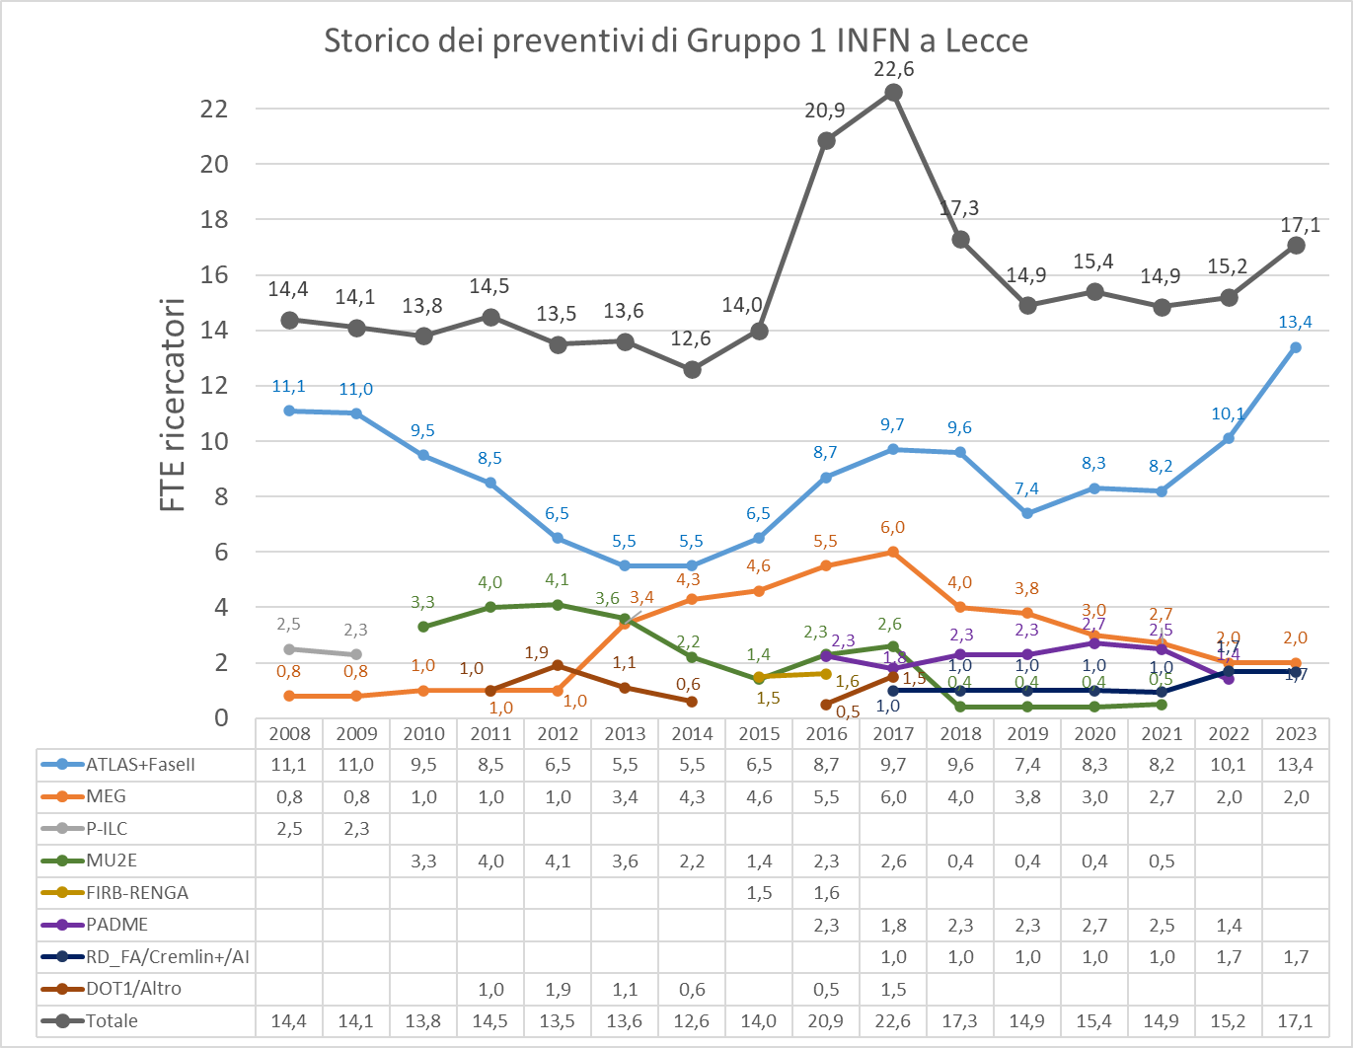
Storico esperimenti di CSN1-Lecce

Slide 6
Preventivi DOT1 2023
Ricercatori | Tecnologi | FTE | MISSIONI | CONSUMI | INVENTAR. | SEMINARI | PUBBLICAZ.
15,4 | 0,9 | 16,3 | 16,00 | 8,00 | 16,00 | 2,00 | 2,00
Stime provvisorie, basate sulle regole di CSN1 per il metabolismo.
A tali importi vanno sommati quelli dovuti per le sottosigle .DTZ.

Slide 7
Responsabilità leccesi in CSN1
M. Panareo referee di [da-definire-presto]
S. Spagnolo referee di NA62 - confermata
A. Ventura referee di Gminus2 - confermata
A. Ventura osservatore in CSN3 -> uscente

Slide 8
ATLAS: anagrafica 2023
Ricercatori
Centonze 100% Atlas
Chiodini 80% fase2_atlas + 20% Atlas
De Santis 100% Atlas
Gorini 90% Atlas
Greco 100% Atlas
Gravili 100% Atlas
Longo 30% Atlas + 70% fase2_Atlas
Palazzo 50% ATLAS + 50% fase2_Atlas
Pellegrino 50% ATLAS + 50% fase2_Atlas
Primavera 70% Atlas
Schioppa: 50% ATLAS + 50% fase2_Atlas
Spagnolo 80% fase2_atlas + 20% Atlas
Ventura 90% Atlas
Personale tecnico
Assiro
Miccoli
Pepe
Forte
Ricciardi
Tecnologi
Coluccia 30% fase2_atlas
Creti 40% fase2_atlas
Fasanelli 20% Atlas
Totale: 13.4 FTE (8.9 ATLAS + 4.5 fase2)

Slide 9
ATLAS: richieste 2023 (1/3)
METABOLISMO:
Consumi: 20 kE
• Consumi metabolici = 1.5 * 13.4 = 20 kE
Missioni: 67.5 kE
• Metabolismo
- missioni interne (1 kE, 13.4 FTE) = 13.5 kE
- missioni estere (1 m.u., 13.4 FTE) = 13.4 * 4.05 = 54 kE

Slide 10
ATLAS: richieste 2023 (2/3)
Attività Itk (Totale 11 kE)
ESTERE: 3 missioni al CERN per system test x 1 persona = 3 x 1 kE = 3 kE
1 missione UK-IT in UK x 2 persone = 2 x 1 kE = 2 kE
3 missioni a Frascati per integrazione x 2 persone = 6 x 0.5 kE = 3 kE
3 missioni a Genova per loading x 2 persone = 6 x 0.5 kE = 3 kE
Attività TDAQ (1.5 m.u. → Totale 6 kE)
Attività di sviluppo FELIX per phase II, ed in particolare collaborazione con il gruppo di ingegneri di Nikhef per lo sviluppo di:
firmware FELIX Phase II, low-level software tools for direct interface to FELIX, test work to validate FELIX at 1MHz, support to ITk Strips and Pixel readout for test.
Attività NSW (Totale 3 kE, ma non su Lecce)
Chiesti per interventi sul detector nei 3 mesi di shutdown → 3 missioni al cern = 3 x 1 keuro (da considerare sul monte mesi-uomo dedicato alle attività di maintenance NSW su indiviso di Roma1).

Slide 11
ATLAS: richieste 2023 (3/3)
Duties (algoritmo discusso in ATLAS-Italia, essenzialmente duties di classe 3)
come FTE_duties quelle del 2021 (4.31) →
(1.5 mesi) *(FTE_duties - FTE resp - classe 1 - classe2) = 1.5*1.05.
Per cui: 1.05*1.5 mesi *4.05 = 6.5 kE
Responsabilità 2023 (Responsabilità: L1 (5 m.u.), L2 (3 m.u.) )
Resp. L1 Deputy Chair Speaker Committee M. Primavera (5 m.u.) —> 20.25 kE
Resp. L2 comitato CBCAG S. Spagnolo (3 m.u.) —> 12.15 kE
Resp. L2 Convener of SUSY subgroup: Strong Production L. Longo (3 m.u.) —> 12.15 kE
Resp L2 ITk pixel offline coordinator L. Longo (1.5 m.u.)→ 6.07 kE
Resp. L2 Trigger Muon Signature Coordinator A. Ventura (3 m.u.) —> 12.15 kE
Totale 64 kE
Totale missioni = 67.5 (metabolismo) + 17 (attività) + 64 (responsabilità)
+ 6.5 (Esp, duties) = 155 kE

Slide 12
Richieste ATLAS-FASE2
PRE-PROTO: 8 kE
• Acquisto UPS per DAQ e DCS (ora solo Gantry): 5000 euro
• Acquisto Bilancia analitica precisione 0.001 g per pesatura colla: 1000 euro
• Manutenzione annuale camera pulita classe 10000: 2000 euro
CORE: 25 kE (stima preliminare)
• Manipolatori xy𝝑 per integrazione half ring: 2000 euro
• Versione finale sistema Gantry di loading: 2000 euro
• Componentistica sistema di cooling a CO2 MARTA finale per QC half ring: 1000 euro
• Gas CO2 per sistema di cooling a CO2 MARTA: 1000 euro
• Colla per loading moduli: 2000 euro
• Siringhe, tappi, mixing caps: 2000 euro
• Piatti rettificati IN ALLUMINIO per tooling realizzazione 1/2 handling frames e baseplate per Gantry: 5000 euro
• Materiale per 1/2 box di trasporto: 5000 euro
• Trasporti: 5000 euro
• Sblocco SJ: 4.5 kE per visual inspection (+ contributo universitario)
• Richieste aggiuntive: 7 kE (nuova scheda compressore camera pulita 3 kE, riparazione e refurbishment batterie e ventole UPS 2 kE, movimentatore z e barre montaggio 2 kE)

Slide 13
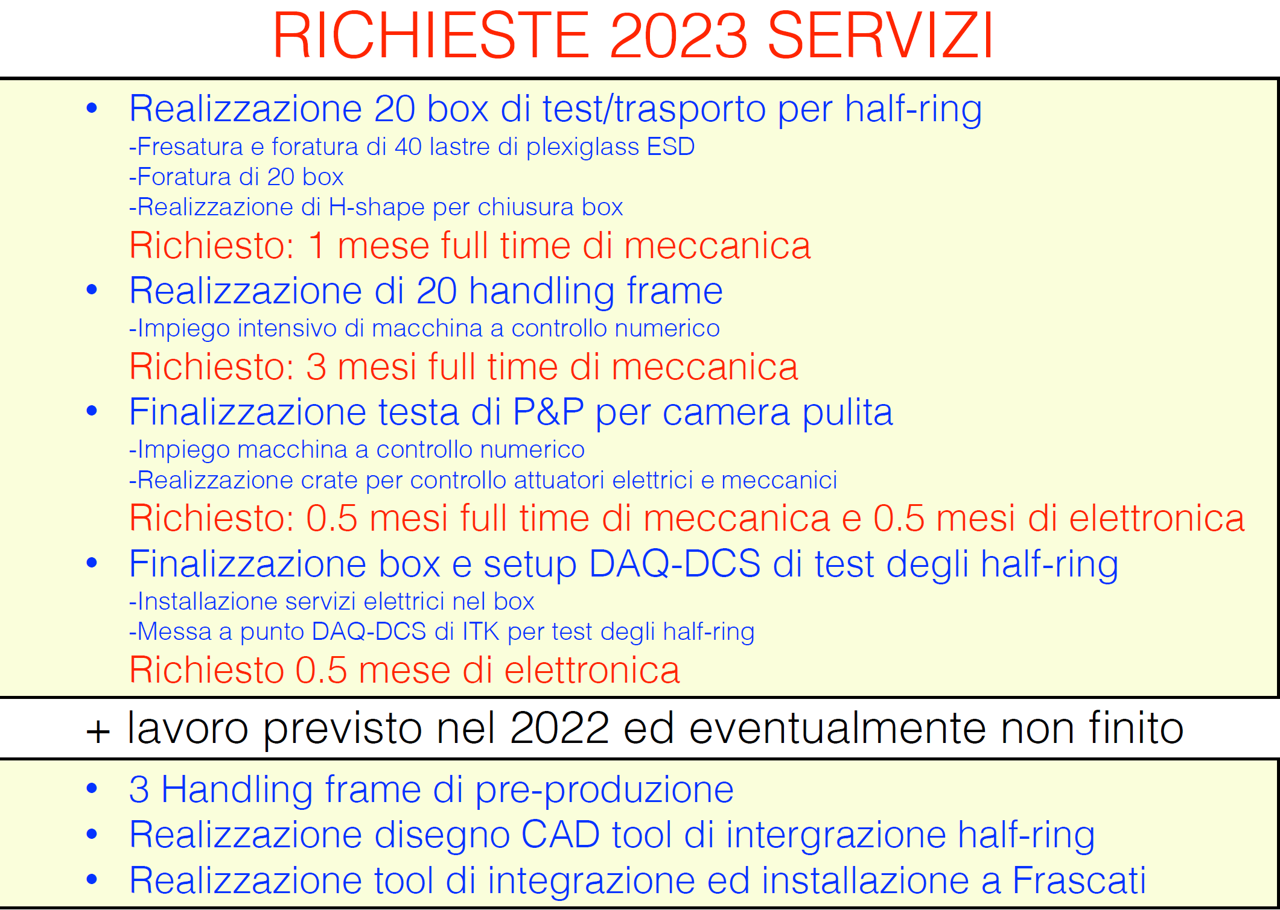
ATLAS-FASE2

Slide 14
MEG: anagrafica 2023
Ricercatori
Cuna 50%
Grancagnolo 0%
Panareo 90%
Panetta 60%
Personale tecnico
Corvaglia
Miccoli
Pinto
Servizi
Servizio di Meccanica: 1MU
Servizio di Elettronica: 3MU
Totale: 2.00 FTE (2.00 Ric.)

Slide 15
MEG: richieste 2023
Missioni:
Meeting di collaborazione a PSI: 6.5 kE
Meeting di collaborazione in IT: 2.1 kE
Aiuto filatura nuova camera (IT): 6 kE
Istallazioni e commissioning: 5 kE
Turni di Presa dati: 10.5 kE
Totale 30 kE
Costruzione apparati:
48 schede di tipo L per il Layer 10 della CDCH + 8 spare: 56 × 255 × 1.22 = 17.4 kE
Totale: 17.5kE
Consumi:
Metabolismo 1.5 kE × 2 FTE = 3.0 kE
Manutenzione Schede FE: 4.0 kE
Totale: 7.0kE
Totale richieste MEG:
54.5 kE

Slide 17
RD_FCC: anagrafica 2023
Ricercatori
Cuna 50%
Gorini 10%
Grancagnolo 0%
Panareo 10%
Primavera 30% su sigle sinergiche (AIDAInnova 10% e Eurizon 20%)
Ventura 10%
Personale tecnico
Corvaglia
Miccoli
Totale: 0.8 FTE (+0.3 su sigle sinergiche)
Chiarello, 60% (AdR AIDAInnova), prenderà servizio a Lecce dall’1/08/2022 e non può, pertanto, essere “conteggiato” ora in questi preventivi 2023 (fotografia al 31 luglio)

Slide 18
RD_FCC: richieste 2023
Missioni:
Metabolismo 1.5 kE x 1.7 FTE = 2.5 kE
Test Beam: ??? kE
Totale ??? kE
Missioni:
Metabolismo 1.5 kE x 1.1 FTE: 1.5 kE
Test Beam a CERN-H8 nel corso del 2023 per ottimizzare i parametri del cluster counting/timing e testare il DAQ con:
  scheda di acquisizione sviluppata per AIDAinnova;
  scheda CAEN 2440 (in attesa di 2751);
  scheda Nalu Scientific ASoC-v3.
: 5 kE
Test al PSI su fasci di muoni e pioni intorno alla
regione di minima ionizzazione per confermare
le performance del cluster counting: 5 kE
Totale 1.5 + 5 + 5 = 11.5 kE
Consumi:
consumi vari da metabolismo (1.1 FTE) : 1.0 kE
Altri consumi (non metabolici)
DRS a 16 canali: 2 kE
Consumi per TB@CERN-H8: 3 kE
Totale 1.+ 2 + 3= 6 kE
Inventariabile:
sistema di gas portatile con flussimetri ATEX (richiesta CERN inderogabile per TB a CERN-H8 nel corso del 2023: 5 kE
Una validissima alternativa per TB che copre il range di interesse e consente un confronto diretto per la separazione pi/K è il Fermilab. Ovviamente, andrebbero affrontate
e risolte le complicazioni logistiche.
Totale richieste RD_FCC: 11.5+6+5 = 22.5 kE

